Slide 1
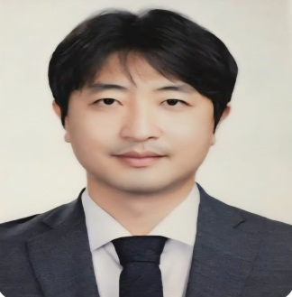
면접관 Profile
기본 인적사항
 | 이 름 | 김 도 훈 | 생 년 월 일 | 1978년09월10일
 | 소속 및 연락처 | 경기대학교 AI컴퓨터공학부 교수 / karmy01@kyonggi.ac.kr / 010-2266-6916
 | 전 문 분 야 | 블럭체인과 금융, 정보보호, 정보보호아키텍쳐, 사이버보안, 무기체계 보안
 | 학 력 | 고려대 수학과/컴퓨터학과, 고려대 대학원 컴퓨터학석사, 고려대 대학원 컴퓨터공학박사
경력사항 및 수행실적
주요이력 | (2012.04~2018.02) 국방과학연구소 공용기술센터 팀장(정보보호, 사이버보안) (2018.03 ~ 현재 ) 경기대학교 AI컴퓨터공학부 부교수(블럭체인과 금융, 정보보호아키텍쳐, 사이버보안)
수행실적 | <채용면접> <자문위원> 한국블럭체인학회 학술위원장, 한국정보기술학회 학술위원장, 한국정보보호학회 학술위원, 한국인터넷정보학회 이사, 한국전자거래학회 학술위원장, 한국우주항공학회 학술위원장 <연구실적> 유무인 복합체계 보안네트워크분야 감항인증 방안연구(국방기술품질원, 2025) 우주 사이버보안 기술 동향 및 위험분석(한국우주안보학회, 2024) AI 기반 TDL 네트워크 관리 실험환경 구축사업(국방과학연구소, 2023) 악성코드 내포 네트워크 분석을 통한 사이버 위험 예측 연구(한국연구재단, 2018)
기타(자격 및 이수, 저서 등)
자격 및 이수 | (자격) ISO 27001, ISO 19001(피씨에이에이)

